Slide 1
ЭРАЗМУС+
Ключевое Действие 1
Совместные магистерские степени
Эразмус Мундус
Анне Спангемахер,
Руководитель проектов, EACEA, Брюссель
Информационный день, КазНАУ, г.Алматы
17 октября 2016

Slide 2
СОДЕРЖАНИЕ
Совместные магистерские степени ЭМ. Обзор
Участие в качестве организации
Индивидуальное участие
Возможности финансирования - ЭМ СМС в 2017 г
Результаты конкурса ЭМ СМС Эразмус + 2016 г
ЭМ СМС – Источники информации

Slide 3
Оптимальная архитектура: 3 Ключевых действия
Одна интегрированная программа
Эразмус+
КД1
Индивидуальная
мобильность
с целью обучения
КД2
Проекты сотрудничества
КД3
Поддержка образовательной политики
Особые виды деятельности:
Жан Моне
Спорт
ЭМ СМС
Notes:
Erasmus+ is the European Union (EU's) programme which supports projects, partnerships, events and mobility in the areas of education, training, youth and sport. The programme, which runs from 2014 to 2020, provides funding opportunities for cooperation in all these areas, both among European countries and between European countries and Partner Countries throughout the world.
Erasmus+ budget 2014 – 2020:
- Almost €16.5 billion
- 40% budget increase
- EU and external budget
Erasmus+ replaces seven programmes bringing together :
- The Lifelong Learning Programme (Erasmus, Leonardo da Vinci, Comenius and Grundtvig, Jean Monnet)
- The Youth in Action programme
- Five international cooperation programmes (Erasmus Mundus, Tempus, Alfa, Edulink, the programme for cooperation with industrialised countries)
- The new sport action.
Erasmus+ recognises the importance of the extra-EU international dimension in all these areas, especially in higher education and supports the international exchange of students, academics, ideas and good practice between institutions. Erasmus+ provides more opportunities for individuals and for organisations, simplifies the way these scholarships and grants work and adds a range of new opportunities.
These opportunities to get involved fall primarily under Erasmus+ Key Action 1 (entitled 'Learning Mobility') and Key Action 2 (entitled 'Cooperation for Innovation and the Exchange of Good Practices').
The actions of the Erasmus + programme are divided into decentralised actions and centralised actions. The decentralised actions are managed in each programme country by the International Erasmus+ Contact point (ICPs) of the National Agencies. The centralised actions are managed at a European level by the Education, Audiovisual and Culture
Executive Agency (EACEA).For strands of the Erasmus+ programme that work with countries outside the EU and other Programme Countries (i.e. Partner Countries), National Erasmus+ Offices have been set up in a number of these eligible Partner Countries.
Key Action 1 – Learning Mobility for Individuals (Higher Education area): Erasmus Mundus Joint Master Degrees
Mobility Actions for Higher education students and staff (National Agencies)
Key Action 2 - Cooperation for innovation and the exchange of good practices:
Capacity Building in the field of higher education supporting cooperation with Partner Countries.
- Knowledge Alliances cooperation between higher education institutions and enterprises;
Sector Skills Alliances addressing skills gaps in specific economic sectors;
May include higher education institutions from partner countries, but only if clear added value for the project
Ad Degree mobility: the former EM Joint Doctorates have been integrated under Marie Sklodowska-Curie Actions (Horizon 2020)

Slide 4
Эразмус Мундус
Совместные Магистерские Степени
… кратко :
Высоко интегрированные совместные магистерские программы предлагаются международным консорциумом университетов
Нет ограничений в дисциплинах
3 последовательных набора студентов
Полная стипендия для студентов - 75% из них из Стран Партнеров
Присвоение совместной или множественной магистерской степени
Notes:
Высоко интегрированные совместные магистерские программы предлагаются международным консорциумом университетов
Нет ограничений в дисциплинах
3 последовательных набора студентов
Присвоение совместной или множественной магистерской степени

Slide 5
Международное сотрудничество: Страны Программы & Страны Партнеры
Страны Программы | Страны Партнеры
Страны члены ЕС: Австрия, Бельгия, Болгария, Великобритания, Венгрия, Германия, Греция, Дания, Ирландия, Испания, Италия, Кипр, Латвия, Литва, Люксембург, Мальта, Нидерланды, Польша, Португалия, Румыния, Словакия, Словения, Финляндия, Франция, Хорватия, Чехия, Швеция, Эстония Другие Страны Программы: Исландия, Лихтенштейн, бывшая Югославская Республика Македония, Норвегия, Турция | Все остальные страны мира

Slide 6
Структура ЭМ СМС
Интегрированные международные магистерские программы отличного качества для привлечения самых лучших студентов по всему миру
Разработаны и предлагаются консорциумом вузов из Стран Программы и Стран Партнеров (если применимо)
Продолжительность 12 - 18 - 24 месяцев (60 - 90 - 120 кредитов), подготовительный год на выбор + 3 набора (5 лет максимум) – в рамках одного Грантового Соглашения
Обязательный исследовательский период по крайней мере в 2 разных Странах Программы (нет виртуальной мобильности)
Полностью признаваемые и аккредитуемые совместные / множественные степени

Slide 7
ЭМ СМС – главные цели
Повышение качества, инновации, совершенство, интернационализация вузов
Повышение качества и привлекательности Европейского пространства высшего образования (напр. Ереванское Коммюнике) - поддержка Внешней Политики ЕС в области высшего образования, с предложением полных стипендий лучшим студентам магистратуры по всему миру
Улучшение компетенций, навыков, возможности трудоустройства выпускников-магистров
Повышение актуальности для рынка труда посредством возросшего вовлечения работодателей

Slide 8
ЭМ СМС – основные характеристики (1)
Привлекательность и совершенство: очень высокая избирательность ЭМ СМС, отбираются и финансируются только наилучшие совместные магистерские программы
«Объединённость" – интеграция дизайна и структуры курса, признания/аккредитации степеней
Поощряются необязательные совместные степени (степени с двойным и множественным дипломом)
Объединение академических и рыночных потребностей (транс дисциплинарный подход), трудоустройство выпускников
Notes:
Jointness: The programme is developed jointly by all consortium partners and jointly implemented:
Jointly developed curriculum
Joint application procedure and selection of students
Joint quality review and examination of students

Slide 9
ЭМ СМС – основные характеристики(2)
Предоставление полных стипендий для самых лучших студентов по всему миру, приоритет отдается студентам из партнерских стран (минимум 75 %)
Приглашенные исследователи/лекторы вносят свой вклад в преподавание/обучение/исследование
Узнаваемость во всем мире
Устойчивость после завершения финансирования ЕС
Центральное управление Агентством (Брюссель) в координации с ЕК / DG EAC
Notes:
Sustainability: Associated partners, self paying students, etc.

Slide 10
Возможности для вузов
Высокая степень узнаваемости в программе совершенства
Выбор лучших студентов по всему миру
Привлекательная схема со-финансирования
Многолетнее грантовое соглашение и персональная управленческая поддержка Исполнительного Агентства

Slide 11
Возможности для вузов
Высокая степень международной узнаваемости в программе совершенств ЕС
Возможности дальнейшего сотрудничества в области образования и исследования
Обмен наилучшей практикой с другими участвующими вузами
Повышение обмена самыми лучшими студентами и сотрудниками в/из вузов партнерских стран

Slide 12
Возможности для студентов
Лучшие академические знания и возможности специализации
Высокие показатели трудоустройства благодаря развитию ключевых навыков
Полные стипендии с привлекательным финансовым пакетом
Уникальный опыт мобильности, признаваемая(ые) совместная степень / множественные степени
Поддержка партнеров по консорциуму и ЭMA
ЭMA = Ассоциация выпускников Эразмус Мундус
Notes:
Opportunities for students
Top academic expertise and specialisation options
Unique mobility experience inside (and outside) Europe with recognised joint/multiple degree
Full scholarships with attractive financial envelope (incl. insurance)
High employability thanks to key skills developed
Support by consortium partners and EM Alumni Association (EMA)

Slide 13
Извлеченные уроки из ЭМ СМС за 2004-2013гг
Инвестировать в программы стажировки
Участие неакадемических организаций в разработке учебной программы и оценке выполнения
Разработка дополнительных компетенций для студентов ЭМ
Бизнес план и план по маркетингу для обеспечения финансовой устойчивости
Мероприятия по распространению с целью повышения узнаваемости и признания присвоенных совместных степеней среди академического и бизнес сообществ
Notes:
EMJMDs are a continuation of EMMCs (2009-2013), however there are several new elements.
EM Master courses should:
invest more in internship programmes and the participation of non-academic organisations in curriculum development and performance evaluation
design course components to develop complementary competences for the EM students
develop strategies comprising business and marketing plans in view of building more financial sustainability
perform outreach activities to raise the visibility and acceptance of awarded joint degrees among academia and the business community
Add info about the sustainability survey results (December 2016).

Slide 14
Новые элементы в Конкурсе ЭМ СМС в 2017 г
Оценка заявок по одноэтапной процедуре
Упрощенная оценка по дополнительным критериям присвоения (линия 4 и стипендии EDF)
Возросшее и гарантированное количество ЭМ СМС стипендий (максимум 20 стипендий для набора) и ряд проектов ЭМ СМС, запланированных к финансированию (≈ 35 ЭМ СМС)
Консорциум может получить до 8 дополнительных стипендий за один набор из целевых регионов
Notes:
Since 2017
75% threshold for "Relevance" in order to be funded
Additional scholarships for 8 targeted regions (12 geographical windows), financed by EU external funding instruments (including ACP countries – EDF budget)
Simplified application and assessment for award of additional scholarships for targeted regions of the world (more details in slide 23) Yes/No for additional AC an score
The geographic Region 9: Iran, Iraq Yemen NOT any more in offer

Slide 15
Участие в качестве Организации (1)
ЭМ СМС открыты для государственных или частных организаций в Странах Программы или Странах Партнерах
ВУЗов
Неакадемических партнеров (предприятий, некоммерческих организаций, НПО, фондов и т.д.)
Заявителем должен быть ВУЗ, основанный в Стране Программы. Этот вуз подает заявку от имени консорциума ЭМ СМС.
Минимальный состав консорциума ЭМ СМС: 3 Вуза в качестве партнеров (включая координатора) по меньшей мере из 3 различных Стран Программы

Slide 16
Участие в качестве Организации (2)
ВУЗы, основанные в Стране Программы:
Аккредитация на национальном уровне каждой присваивающей степень Магистерской программы, которая является основой программы ЭМ СМС - требуется на этапе подачи заявки
Сотрудничество с вузами и другими организациями с правом участия из Стран Партнеров (преимущества: определенный опыт, узнаваемость для студентов и работодателей, продвижение и т.д)
Ассоциированные партнеры (на выбор): специфические задачи / мероприятия, например, распространение, передача знаний и навыков, стажировки и т.д.

Slide 17
Критерии Присвоения Гранта ЭМ СМС (1)
Соответствие (Актуальность) проекта (макс 40 баллов)
«объединенность"/интеграция, дизайн и структура
Интеграция в каталог программ партнера
Определение потребностей в академической области
Академическая программа и результаты обучения
Интернационализация вузов: преимущества мобильностей студентов и сотрудников
Качество проектной заявки и реализации проекта (макс 20 баллов)
Академическая программа и результаты обучения, совершенное академическое содержание
Методы оценки для проведения мониторинга, усовершенствования и улучшения качества
Мобильность студентов и вовлеченность исследователей/гостевых лекторов
Услуги для студентов и академического персонала
Правила курса, права и обязанности студентов (академические, административные и финансовые)
Интеграция /взаимодействие студентов в социально-культурной и профессиональной среде
Взаимодействие с неакадемическими участниками
Notes:
Applicants will be assessed against 4 award criteria + additional award criterion for scholarships for targeted regions

Slide 18
Критерии Присвоения Гранта ЭМ СМС(2)
Качество проектной команды и структуры сотрудничества (макс 20 баллов)
Опыт и знания вовлеченных партнеров/сотрудников
Институциональная приверженность партнеров; управляющие органы и инструменты управления
Совместные критерии по заявке, отбору и требованиям поступления, экзамену и оценке исполнения
Финансовый план по ЭМСМС, включая дополнительное финансирование
Воздействие и распространение (макс 20 баллов)
Стратегия развития и устойчивости, мобилизации других источников финансирования для стипендий и студенты на основе самофинансирования
Институциональное воздействие и стратегия интернационализации
Предпринимательство, участие работодателей и трудоустройство выпускников
Стратегии по продвижению, распространению и повышению информированности, наилучшие студенты
Продвижение материалов и медиа материалов курсов через открытые лицензии (если соответствует)

Slide 19
Процедура оценки
Экспертная оценка со стороны независимых внешних экспертов – 3 эксперта оценивают каждую проектную заявку по одноэтапной процедуре оценки
2 порога :
75% (30 баллов) от максимального количества баллов на «Соответствие"
Для рассмотрения предложений для финансирования, они должны набрать в целом не менее 70 баллов.
В случае получения равных баллов, приоритет отдается проекту набравшему наибольшее количество баллов по критерии «Соответствие "
Notes:
The selection is based on a peer-review system: independent academic experts perform an assessment of the quality of each application, in light of the published award criteria.
Increased focus on the excellence of the selected EMJMD through a strengthened selection and monitoring procedure (Threshold in 2016 selection: 78/100)
To be considered for funding, proposals must score at least 70 points out of a total of 100. Furthermore, they must score at least 75% of the maximum allocated points under the award criterion "Relevance of the project" (i.e. minimum 30 points out of 40). In case of ex aequo, priority will be given to projects scoring highest under the criterion "Relevance of the project".
Those proposals which pass all thresholds will be assessed for additional scholarships for targeted Partner Country regions. The experts will analyse and evaluate the answers given for the additional award criterion: "Relevance of the project in the targeted region(s)" and indicate, on a yes/no basis, whether the information is pertinent.
The assessment of the additional criterion will not influence the original ranking list resulting from the evaluation of the four award criteria.

Slide 20
Дополнительные стипендии для 8 целевых регионов
Заявители могут подавать на дополнительные стипендии для одного или более регионов/стран мира (12 географических окон)
Страны Африки, Карибского бассейна, Тихоокеанского региона (АКТ), Азии, Центральной Азии, Южной Африки, Латинской Америки, Восточно-Южные соседние страны, страны Персидского залива
Финансируется через внешние инструменты финансирования ЕС
Для Азии, Центральной Азии и Латинской Америки регионы применяются особые приоритеты!
Notes:
Applicants should be encouraged to draw full benefit from Heading 4 & EDF funds!!!
Additional scholarships for 12 windows (8 targeted regions)
Financed by EU external financing instruments (DCI, ENI South and East, PI, EDF)
DCI = Development Cooperation Instrument
ENI = European Neighbourhood Instrument
PI = Partnership Instrument
EDF = European Development Fund
From the 2016 Call onwards, funds have been available for the ACP regions via EDF (European Development Fund) funds
These additional scholarships are offered to respond to the external policy priorities of the EU with regard to higher education and take into consideration the different levels of economic and social development in the relevant Partner Countries. The scholarships must be allocated to students coming from nine different regions.

Slide 21
Специфические приоритеты для трех регионов
Азия (6 Регион):
Нет дополнительных стипендий для студентов из Китая и Индии
по меньшей мере 65% студентов должны быть из наименее Развитых Стран (Афганистан, Бангладеш, Бутан, Камбоджа, Лаос, Мьянма, Непал)
остальная часть студентов должна быть из других частей региона
Центральная Азия (7 Регион):
65% стипендий для студентов из стран с низким или ниже среднего уровня доходом (Кыргызстан, Таджикистан, Узбекистан)
Латинская Америка (8 Регион):
25% стипендий для студентов из стран с доходами ниже среднего уровня (Боливия, Сальвадор, Гватемала, Гондурас, Никарагуа, Парагвай)
35% - для студентов из Бразилии и Мексики, взятых вместе

Slide 22
Критерий присвоения дополнительных стипендий(1)
Ориентировочно, консорциумы могут получить около 8 дополнительных студенческих стипендий на набор – на выпуск ЭМ СМС (3 набора / выпуска на контракт → ~ 24 стипендий)
Дополнительный критерий присвоения
Только проекты, прошедшие минимальный порог процесса отбора («соответствия») и получившие в сумме 70 баллов будут оцениваться по дополнительному критерию для целевых регионов
Notes:
Proposals which pass the minimum threshold under the award criterion "Relevance of the project" and obtain a total of at least 70 points (overall threshold for funding) will be assessed to receive additional scholarships for targeted regions against the additional criterion – YES/NO
Only projects that have passed the minimum threshold under the award criterion "Relevance" and obtain a total of at least 70 points will be assessed against the additional criterion which will cover all targeted regions, for which additional scholarships have been applied for.

Slide 23
Критерий присвоения дополнительных стипендий(2)
Соответствие (актуальность) проекта в целевых регионах
Предложение описывает методы, используемые для привлечения талантливых студентов из целевого(ых) региона(ов).
Предложение поощряет сотрудничество с вузами и / или другой участвующей организацией из Стран Партнеров в целевом(ых) регионе(ах). Дополнительная ценность такого сотрудничества в ЭМ СМС четко разъяснена.
Оценка по критерии : «Да"/«Нет" – уместность
Notes:
.
Additional award criterion:. Total additional budget: around 25 Mio €.

Slide 24
Правила финансирования ЭМ СМС
Ориентировочно грант ЕС для ЭМ СМС составит ~ 4 миллиона €
ВУЗЫ: Вклад в расходы по управлению консорциумом (в т. ч. расходы на приглашенных ученых и приглашенных лекторов)
50.000 Евро за набор студентов (= 150.000 Евро в общей сложности) + 20.000 Евро для выборочного подготовительного года)
СТУДЕНТЫ: макс 25.000 Евро на учебный год и на стипендию Фактическая сумма варьируется в зависимости от:
Продолжительности обучения ЭМ СМС (60, 90 или 120 кредитов)
Страны проживания студента
Уровня затрат на участие ЭМ СМС
Notes:
Financial support for:
management of the consortium and the implementation of the EMJMD for 3 consecutive intakes
Supporting the costs of invited scholars/guest lecturers contributing to the delivery and the excellence of the EMJMD
Students scholarships awarded to the best students worldwide
Management costs
The consortium receives EUR 20 000 for the optional preparatory year and EUR 50 000 for each of the three selection years to cover consortium management costs and to fund at least four academics per year (scholars/guest lecturers).
Student scholarships
The European Union will fund up to 20 student scholarships under each annual intake (+ indicatively 8 from external windows per intake). The total max. grant for an EMJMD selected under a Call for Proposals will be around EUR 4 million.
The budget includes funds from the Erasmus+ budget ("Heading 1) and additional budget for scholarships for targeted regions from External Action instruments ("Heading 4).
Duration of the project: 1 preparatory year (optional) + 3 intakes (5 years maximum) – covered by 1 Grant Agreement
Fixed total budget for the 3 intakes (2017: approx. 20 students + max 8 from targeted regions per intake ~ 60 students per grant agreement + max. 24 from targeted regions
The actual amount of the individual scholarships, respectively the maximum grant amount awarded for selected projects, will depend on a number of elements:
a) the EMJMD length (60, 90 or 120 ECTS credits);
b) the EMJMD participation costs defined by the consortia
c) the implementation of the optional preparatory year;
d) the number of Programme/Partner country scholarships;

Slide 25
Стипендиальные гранты студентов ЭМ СМС
 | Студенты из Стран Партнеров | Студенты из Стран Программы
Вклад в расходы на участие | До 9.000 € в год | До 4.500 € в год
Вклад в расходы на проезд | 2.000 € в год, если место проживания меньше, чем 4000 км от координатора ЭМ СМС 3.000 € в год, если место проживания 4000 км или более от координатора ЭМ СМС | 1.000 € в год
Вклад в расходы на обустройство | 1.000 € | -
Пособие на проживание (макс 24 месяца) | 1.000 € в месяц (когда находится не в стране проживания, и не более 3 месяцев в любой Стране Партнере) | 1.000 € в месяц (когда находится не в стране проживания)

Slide 26
Соглашение консорциума ЭМ СМС
Институциональная приверженность всех участвующих организаций в консорциуме ЭМ СМС. В соответствии с принципами Европейской Хартии Высшего Образования (ECHE), это должно охватить все академические, операционные, административные и финансовые аспекты относящие к реализации ЭМ СМС.
Определение ролей и обязанностей партнеров консорциума и совместных управляющих органов консорциума ЭМ СМС
Описание академической программы, дизайн структуры программы/семестра и установление траекторий мобильности
Финансовое управление: определение затрат участия студента и создание многолетнего бюджета
Определение плана развития и устойчивости
Четкие роли касательно мероприятий совместного продвижения/повышения информированности и аспектов маркетинга
Руководство по соглашению консорциума :
http://eacea.ec.europa.eu/erasmus-plus/funding/key-action-1-erasmus-mundus-joint-master-degrees_en

Slide 27
Как подавать заявку на конкурс Эразмус+ ЭМ СМС 2017
Срок: 16 февраля 2017г – 12:00 CET
Бюджет: ~ 90 M€ + ~ 25 M€ для «целевых регионов"
Количество проектов : ≈ 35 ЭМ СМС
Количество стипендий на набор/на проект :
~ 20 (Около 60 на Грантовое Соглашение)
плюс
~ 8 (около 24 на Грантовое Соглашение) для целевых регионов
Решение о присвоении: июле 2017г
Notes:
EMJMDs are selected each year following an open Call for Proposals. The selection is based on a peer-review system: independent academic experts perform an assessment of the quality of each application, in light of the published award criteria.

Slide 28
Конкурс по ЭМ СМС 2016 Дорожная карта отбора
Этапы | Даты
Объявление конкурса заявок | Октябрь 2016
Последний срок подачи заявок | 16 февраля 2017 – 12:00 CET
Экспертная оценка | Апрель – май 2017
Проверка аккредитации | Июнь2017
Решение о присуждении | Июль2017
Извещение заявителей и опубликование результатов на сайте EACEA | Июль 2017
Подготовка и подписание грантовых соглашений | Август – сентябрь 2017
Начало проектов | Август – сентябрь 2017

Slide 29
Как подать заявку – электронные формы
Более детальная информация о конкурсе ЭС СМС и форма заявки доступны по ссылке:
https://eacea.ec.europa.eu/erasmus-plus/actions/key-action-1-learning-mobility-individuals/erasmus-mundus-joint-master-degrees_en
Заявки подаются с использованием электронной формы с приложениями
Регистрация партнерских организаций на портале участников и получение ПИК кода
Создание электронной заявки используя свой ПИК
Заполнение электронной формы
Прикрепление завершенных версий приложений в электронной форме
Описание проекта (если применимо, целевые регионы), таблица по запросу гранта,декларация чести и мандаты партнеров, другие соответствующие приложения
Предоставить электронные формы в режиме он-лайн

Slide 30
Индивидуальное участие
Студенты подают заявки непосредственно в консорциум ЭМ СМС.
Все текущие ЭМ СМС, предлагающие стипендии, включены в каталог ЭМ СМС, доступный по данной ссылке:
https://eacea.ec.europa.eu/erasmus-plus/actions/key-action-1-learning-mobility-individuals/joint-master-degrees/scholarships_en
Стипендиаты ЭМ СМС:
должны иметь первое высшее образование или его эквивалент
не должны иметь в прошлом стипендии Эразмус Мундус (магистратура, докторантура)
могут подать заявку на получение стипендии максимум до трех программ ЭМ СМС
должны подписать студенческое соглашение с консорциумом ЭМ СМС

Slide 31
Преимущества студентов ЭМ СМС
Полная стипендия покрывающая расходы на участие, поездку и проживание
Страховка здоровья и от несчастных случаев
Обучение (проведение исследования, прохождение стажировки) как минимум в двух различных программных странах консорциума ЭМ СМС (минимум 30 ECTS за каждый период обучения)
Полностью признаваемые и аккредитованные совместные или множественные степени (включая совместное приложение к Диплому)
Ассоциация студентов и выпускников Эразмус Мундус: http://www.em-a.eu/
Notes:
EMJMD Students will:
Receive a full scholarship covering their participation costs, travel and living costs
Be covered by health and accident insurance
Study (perform research, undergo a placement) in at least two different Programme Countries of the EMJMD consortium (min. 30 ECTS each study period)
Be awarded a fully recognised joint or multiple degree (comprising a Joint Diploma Supplement) after having successfully completed their master
Join the Erasmus+ Student and Alumni Association

Slide 32
Результаты отбора 2016 г – ЭМ СМС по академическим дисциплинам
LS = наука о жизни
HU = гуманитарные дисциплины
HS = естественные науки
Notes:
Figures about the selection results for EMJMDs 2016 with breakdown per thematic fields (eligible applications and selected projects)
2014:
Applications: 61 (out of which 58 eligible)
Selected: 11
Life Science: 2
Humanities: 6
Hard Science: 3
2015:
Applications 76
Selected 15
LS = 2
HU = 5
HS = 8

Slide 33
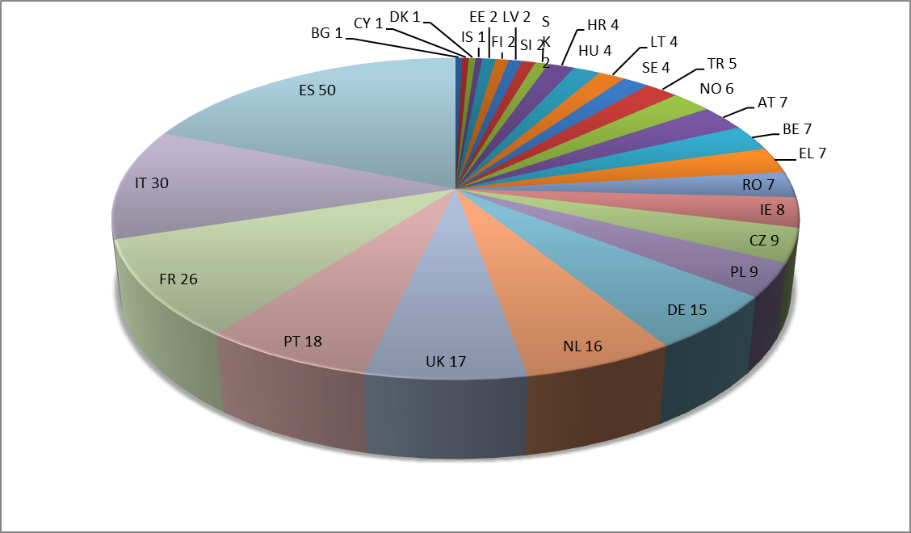
Участие институтов из программных стран (координаторы и партнеры)
Эразмус+ ЭМ СМС 2016 – Статистика заявок
Notes:
267 institutions from 29 Programme countries participated in the 89 applications. Top 7 countries: ES, IT, FR, PT , UK, NL, DE
No participation at all of:
LI, LU, MK, MT

Slide 34
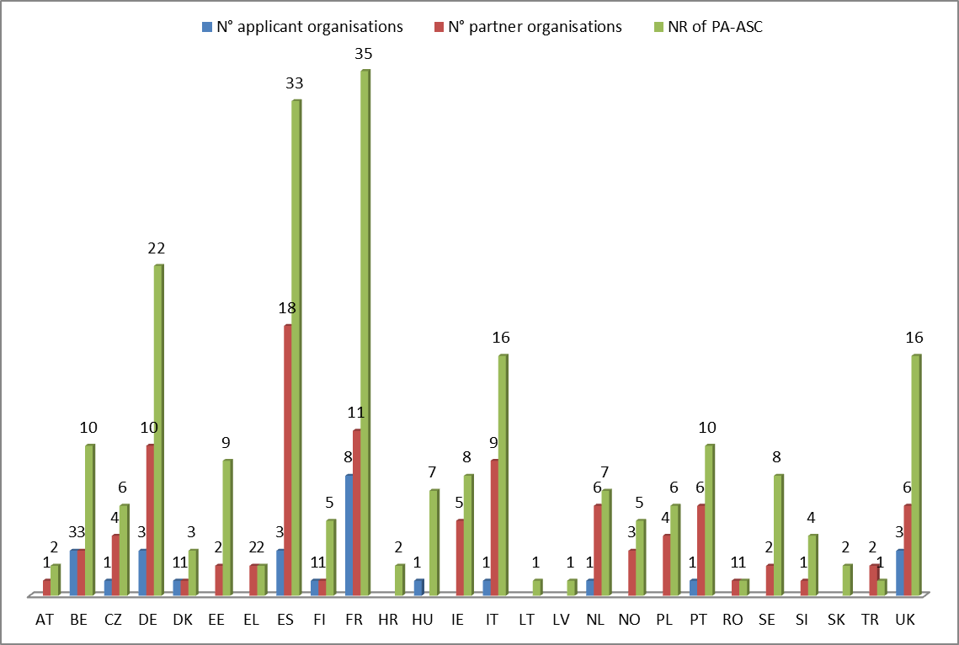
Отобранные ЭМ СМС 2016: институты из программных стран
Notes:
EMJMDs 2016: 27 selected projects.
High number of selected coordinatinors from FR (8), 3 from ES, DE, UK, BE and 1 from IT, CZ, DK, FI, HU,PT, NL

Slide 35
Отобранные ЭМ СМС 2016: Институты из партнерских стран
Notes:
Full Partners from Argentina, Australia, Burkina Faso, Brazil, Canada, Switzerland, Chile, China, Egypt, India, South Korea, Morocco, Mexico, Puerto Rico, Sudan, Singapore, Uganda, US and South Africa
High number of Associated Partners from US, South Africa, Canada, China, Brazil, Australia, Indonesia, Sudan and Vietnam

Slide 36
Пример ЭМ СМС– отобранного по итогам конкурса заявок в 2016г
Европейский Магистр по Миграции и межкультурным отношениям
Координатор: Ольденбургский университет имени Карла фон Осецкого, Германия
Партнеры (6):
Южночешский университет - (Чехия )
Университет Ставангера - (Норвегия)
Университет Нови Горици - (Словения)
Витватерсрандский университет - (Южная Африка)
Университет Ахвад для женщин - (Судан)
Мбарара Университет науки и технологии (Уганда)
Ассоциативные партнеры (39):
21 из программных стран : BE, HR, CZ, DE, IT, NL NO, AT, PL, SI
18 из партнерских стран : Египет, Грузия, Гана, Индия, Израиль, Иордан, Нигерия, Сербия, Южная Африка, Судан
Размер гранта : 2.900.000 € - 58 ЭМСМС стипендий для 3 набора:
49стипендий (8 программных стран + 41 партнерских стран + 9 дополнительных для целевых регионов
Продолжительность: 60 мес. (5 лет)

Slide 37
Источники информации (1)
Информация о Эразмус+ и ЭМ СМС (Руководство по программе, Конкурс заявок 2017, процедура подачи заявки и т.д.)
http://ec.europa.eu/programmes/erasmus-plus/index_en.htm
http://eacea.ec.europa.eu/erasmus-plus_en
https://eacea.ec.europa.eu/erasmus-plus/funding_en
Консорциумы ЭМ СМС, отобранные в 2014, 2015 и 2016
https://eacea.ec.europa.eu/sites/eacea-site/files/selection_results_en_25112014.pdf
https://eacea.ec.europa.eu/sites/eacea-site/files/e_2015_emjmd_selected_for_funding_2015.07.28_ats.pdf
https://eacea.ec.europa.eu/sites/eacea-site/files/2016_emjmd-selection_results_27.xlsx.pdf

Slide 38
Источники информации(2)
Наилучшие практики. Совместные программы ЭМ
http://eacea.ec.europa.eu/erasmus_mundus/tools/good_practices_en.php
«Совместные степени от А до Я (JDAZ)" проект : Совместные программы от А до Я руководство для практикующих https://www.nuffic.nl/en/expertise/jdaz
«Совместные магистерские программы : извлеченные уроки из Эразмус Мундус " (бесплатная электронная брошюра)
http://bookshop.europa.eu/en/joint-international-master-programmes-pbEC0313346/

Slide 39
Источники информации(3)
Краткий буклет Эразмус+ для индивидуальных лиц «Приезжайте учиться или преподавать в Европе" на английском, французском, испанском, португальском, русском, арабском, китайском языках
http://bookshop.europa.eu/en/come-to-study-or-teach-in-europe-pbNC0313339/
Краткий буклет Эразмус+ для институтов «Работайте вместе с Европейскими вузами " на английском, французском, испанском, португальском, русском, арабском, китайском языках
http://bookshop.europa.eu/en/work-together-with-european-higher-education-institutions-pbNC0213245/

Slide 40
Конкурс для экспертов
Агентство EACEA создает базу данных экспертов
Высокий уровень знания и большой опыт в программах управляемых Агентством (Эразмус+, также Европа для Граждан, Креативная Европа, Волонтеры помощи ЕС)
Хорошие знания английского и/или французского и/или немецкого языков
Возможность выполнять временные, краткосрочные задания
Задачи эксперта могут включать
Оценка предложений полученных в рамках конкурса
Оценка и мониторинг проектов
Содействие в реализации действий управляемых Агентством
Содействие Агентстве посредством выражения своего мнения и советов в конкретных случаях

Slide 41
Конкурс для экспертов– Как подать?
Выражение своей заинтересованности N° EACEA/2013/01
Открыто до 30.09.2020
Список составленный по итогам конкурса действителен на протяжении всех программ, управляемых агентством т.е. до 31.12.2020
Дальнейшая информация по конкурсам & образец контракта и кодекс поведения для экспертов доступны на : https://eacea.ec.europa.eu/about-eacea/working-expert_en
Как подать?
Детальная информация доступна на странице ‘Экспертов' на портале участников Исполнительного агентства по образованию, культуре, аудиовизуальным средствам, Гражданства и волонтерства :
http://ec.europa.eu/education/participants/portal/desktop/en/experts/index.html

Slide 42
Благодарим вас за внимание!
С нами можно связаться : EACEA-EPLUS-EMJMD@ec.europa.eu.

